Slide 1
MeGaT实验中TPC工作气体的研究
第十四届全国先进气体探测器研讨会 广东惠州 2026.07.22-2026.07.26
周锐
代表MeGaT实验研究组
2026.07.23

Slide 2
目录
01
MeV伽马探测背景介绍
02
MeGaT实验简介
03
TPC气体选择与灵敏度优化
04
探测器参数优化
05
总结

Slide 3
目录
01
MeV伽马探测背景介绍
02
MeGaT实验简介
03
TPC气体选择与灵敏度优化
04
探测器参数优化
05
总结

Slide 4
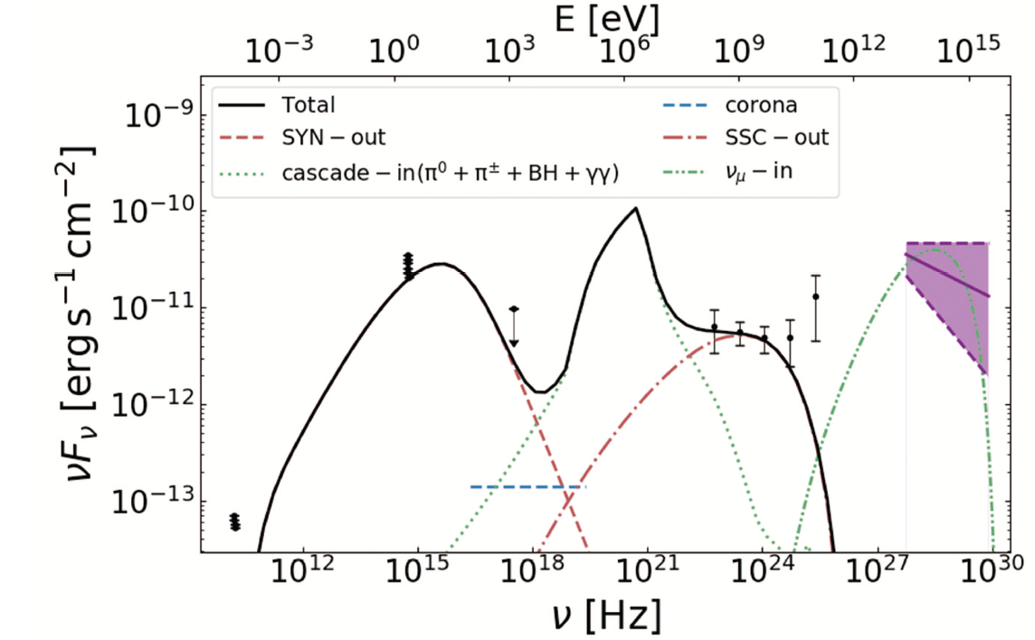
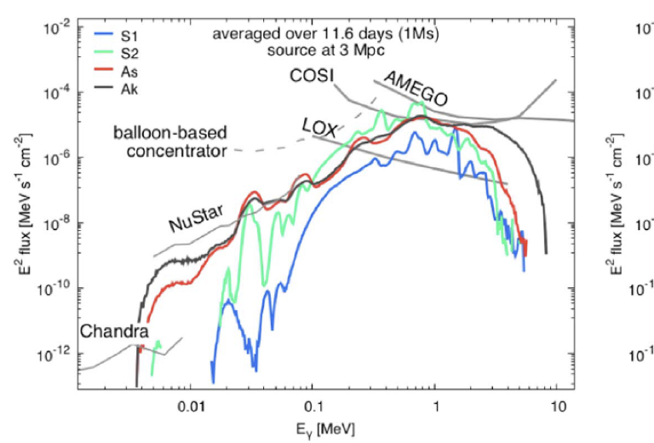
01
MeV 伽马天文学
MeV 伽马射线是一个重要的观测窗口
• 超高能宇宙线产生于超大质量黑洞附近时，会伴随不可避免的电磁级联反应，可观测光子集中在MeV能段
• 通过双中子星并合产生的MeV谱线，直接诊断超铁元素的产生
Kilonova
双中子星并合伽马发射谱线预期
4

Slide 5
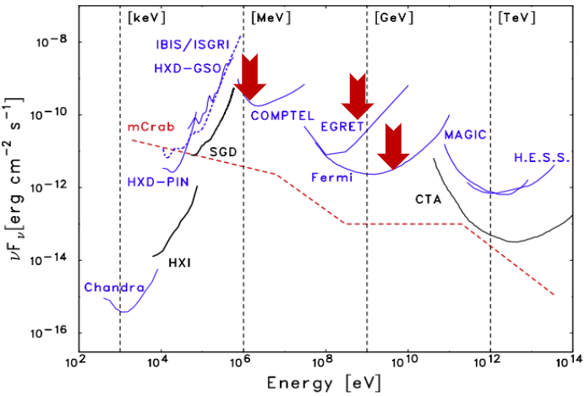
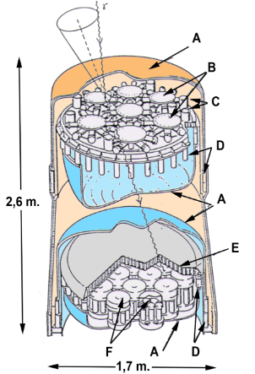
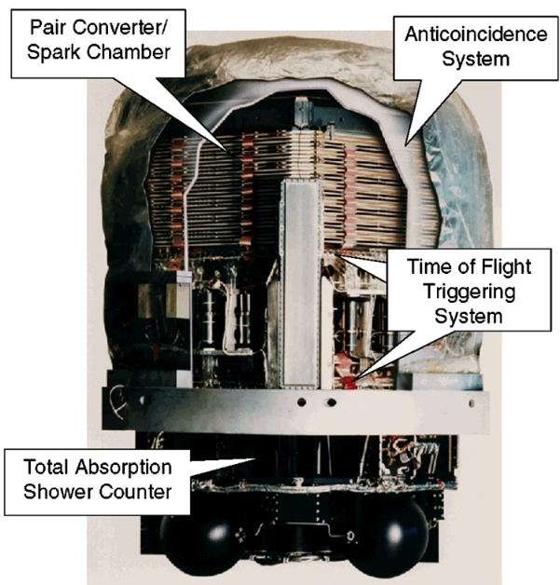
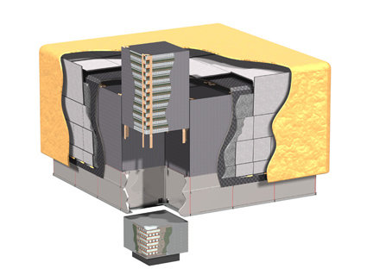
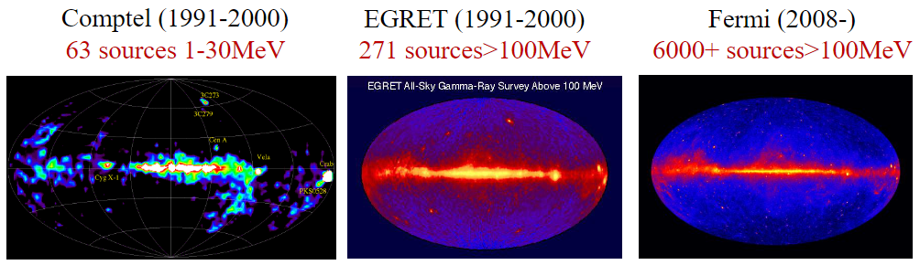
01
伽马天文观测现状
MeV 能段的伽马射线观测灵敏度有一个明显的缺口
Fermi-LAT
MeV gap
EGRET
Comptel
5

Slide 6
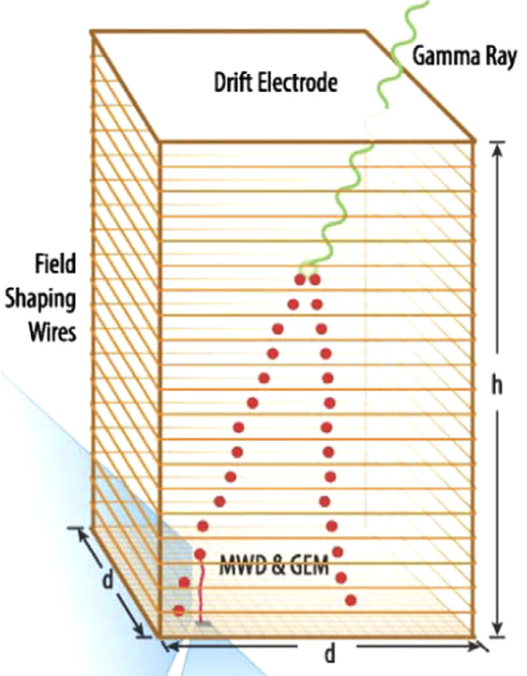
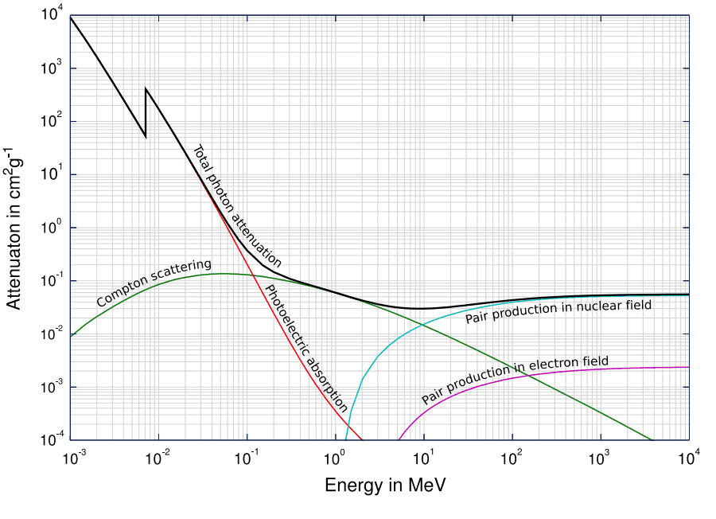
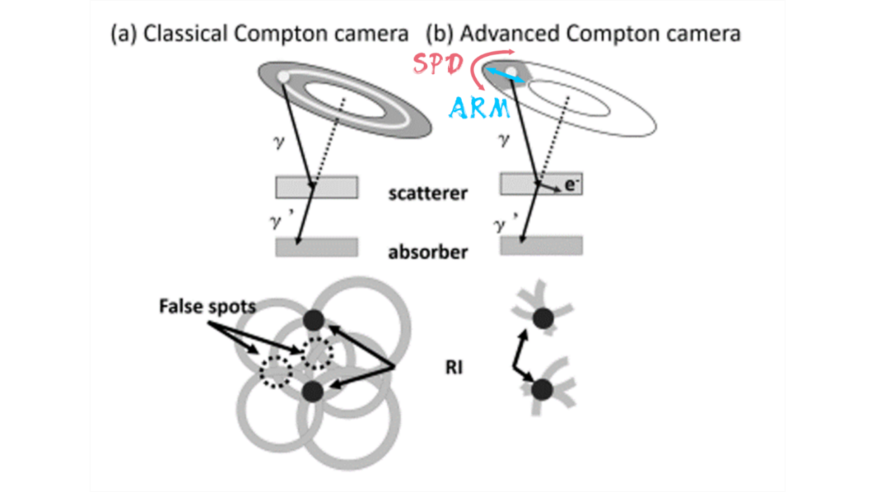
01
MeV 伽马探测主要难点
• 0.1-10MeV 光子主要的相互作用为康普顿散射，10MeV 以上主要为电子对产生
• 能量高，无法准直
• 由于多次库伦散射的影响，电子的出射角度很难精确测量
要提升电子出射角度的测量精度，就要尽可能降低材料密度，减小多次散射的影响
6

Slide 7
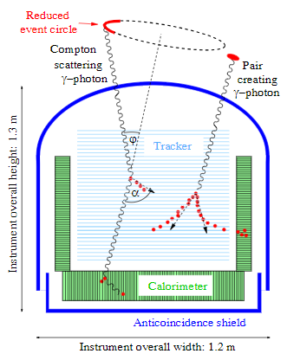
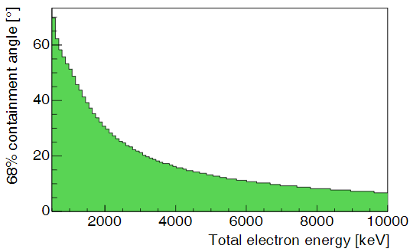
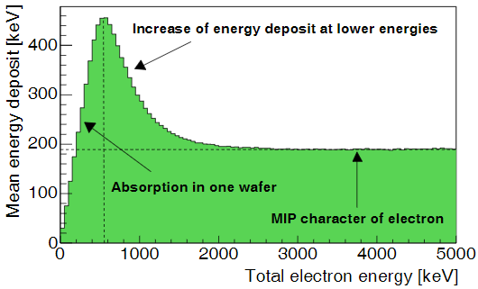
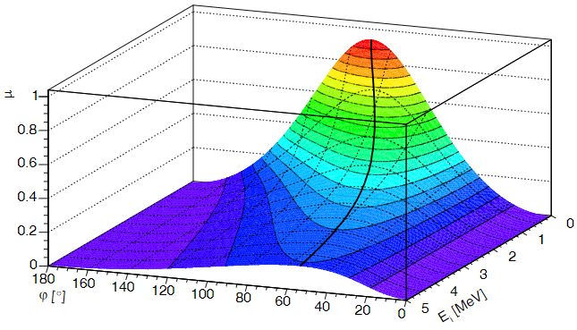
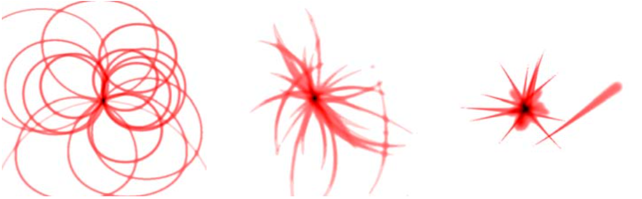
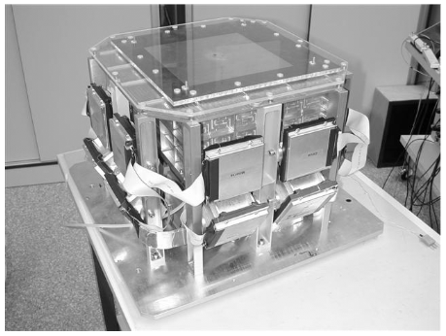
01
MeV 伽马探测主要难点
MEGA - A telescope for medium-energy gamma-ray astronomy
多次库伦散射对电子运动方向的影响
(0.5mm硅微条)
每一层中的平均能量沉积
MEGA原型机
＜2 MeV
2-10 MeV
10-20 MeV
偏振度随伽马能量和散射角的变化
基于硅径迹探测器的方案仍然无法实现低能伽马射线（2MeV以下）的高分辨测量
7

Slide 8
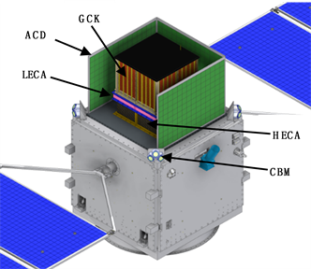
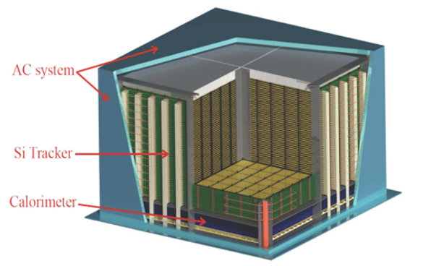
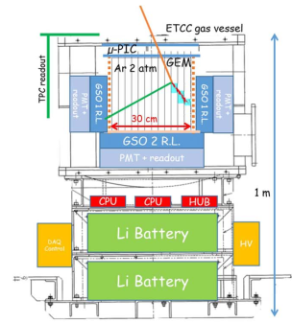
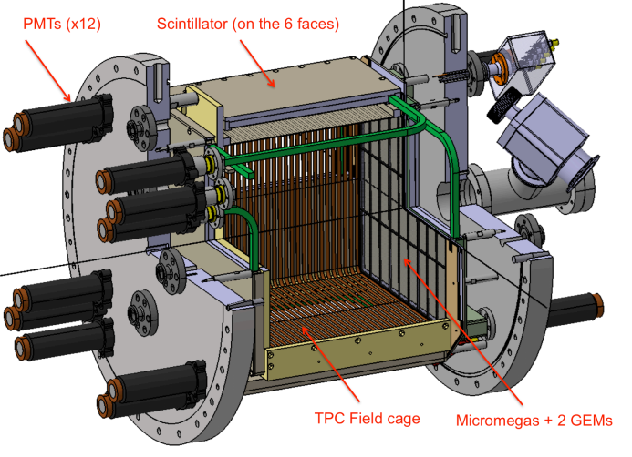
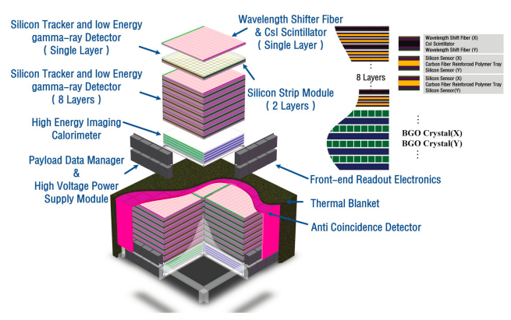
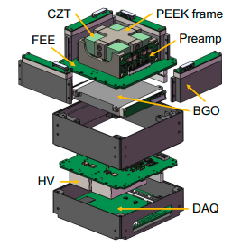
01
国内外其他相关实验
MeVGRO（0.3-300MeV）
MeV伽马观测站
e-ASTROGAM（0.3MeV-3GeV）
增强伽马望远镜
SMILES （0.3-3MeV）
TPC康普顿相机
HARPO（MeV-GeV）
TPC伽马偏振测量仪
VLAST（1MeV-20TeV）
甚大面积伽马望远镜
MASS（~1MeV）
MeV伽马射线谱仪
TPC测量电子三维径迹的优势：
• 低散射，实现最优角分辨
• 提供良好的 SPD(散射平面偏离) 限制，压低本底
• 电子出射的方位角携带了伽马光子的偏振信息
尺寸>3m ×3m
接收度>10 m²·sr
MASS cube
双层CZT
8

Slide 9
目录
01
MeV伽马探测背景介绍
02
MeGaT实验简介
03
TPC气体选择与灵敏度优化
04
探测器参数优化
05
总结

Slide 10
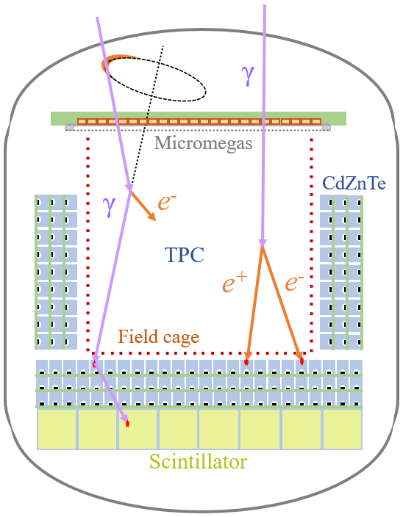
02
MeV Gamma Telescope (MeGaT) 实验简介
MeGaT 是基于高气压TPC的新一代高分辨MeV伽马射线天文望远镜
• 30×30×30cm3 灵敏体积（样机）
• 50×50×50cm3 TPC+量能器（卫星）
• 3-5 bar 高气压运行
预期性能指标
• 宽能量范围：0.3MeV-100 MeV
• 高角度分辨：2°@MeV, 0.5°@100 MeV
10

Slide 11
目录
01
MeV伽马探测背景介绍
02
MeGaT实验简介
03
TPC气体选择与灵敏度优化
04
探测器参数优化
05
总结

Slide 12
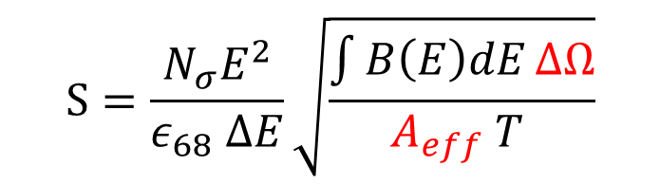
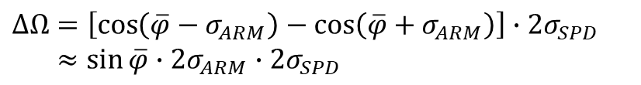
03
TPC气体选择与灵敏度优化
本底通量
角分辨元
置信水平
$$S=\frac{N_{σ}E^{2}}{ε_{68} ΔE}\sqrt{\frac{\int{B\left(E\right)dE}ΔΩ}{A_{eff} T }}$$
$$ΔΩ=2π\left(1−\cos{σ_{PSF}}\right) ≈πσ_{PSF}^{2}$$
灵敏度
$$ΔΩ=\left[\cos\left(\overline{φ}−σ_{ARM}\right)−\cos\left(\overline{φ}+σ_{ARM}\right)\right]∙2σ_{SPD}$$
$$ΔΩ≈\sin{\overline{φ}}∙2σ_{ARM}∙2σ_{SPD}$$
有效观测时间
信号保留比例
能量窗口
有效面积
• 灵敏度是衡量探测器性能的关键指标，与角分辨、有效面积有关
• MeGaT实验的灵敏度预期比上一代康普顿望远镜高一个数量级以上
12

Slide 13
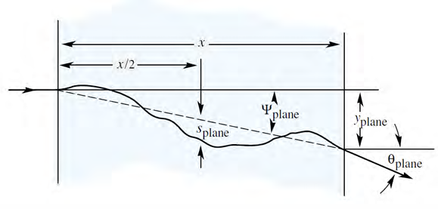

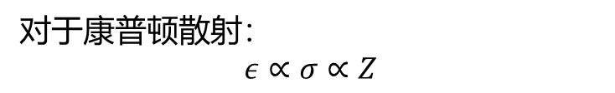
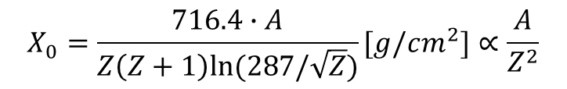
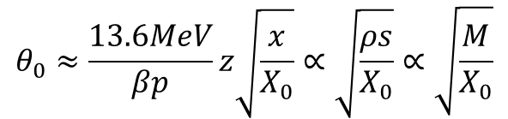
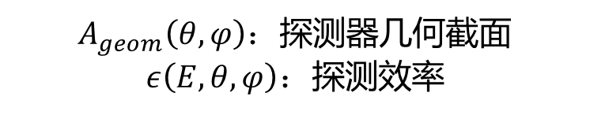
03
TPC气体选择与灵敏度优化
如何继续提高灵敏度？
增强优势——提升角分辨
弥补短板——增大有效面积
厚度 s 一定
气压一定
$$A_{eff}\left(E,θ,φ\right)=A_{geom}\left(θ,φ\right)∙ε\left(E,θ,φ\right)$$
$$θ_{0}≈\frac{13.6MeV}{βp}z\sqrt{\frac{x}{X_{0}}}∝\sqrt{\frac{ρs}{X_{0}}}∝\sqrt{\frac{M}{X_{0}}}$$
$A_{geom}\left(θ,φ\right)$：探测器几何截面
$ε\left(E,θ,φ\right)$：探测效率
对于康普顿散射：
$$ε∝σ∝Z$$
$$X_{0}=\frac{716.4∙A}{Z\left(Z+1\right)ln⁡(287/\sqrt{Z})}[g/cm^{2}]∝\frac{A}{Z^{2}}$$
需要寻找最适合的TPC工作气体和气压，尽可能兼顾角分辨和有效面积，使灵敏度S达到最优
13

Slide 14
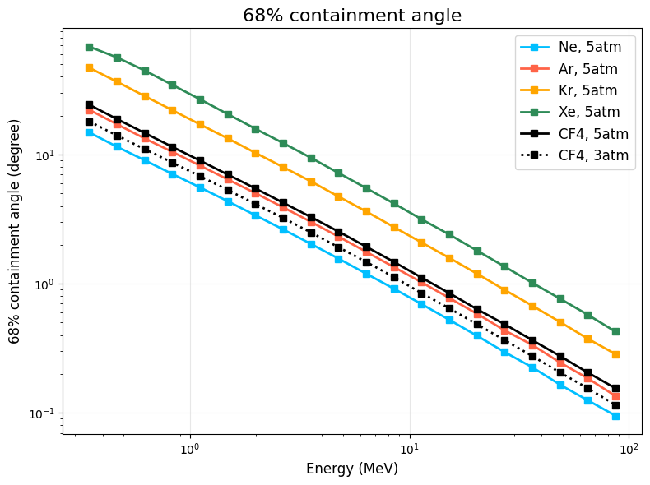
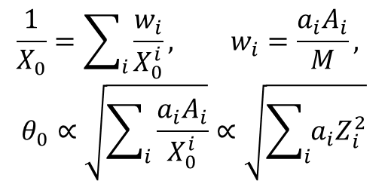

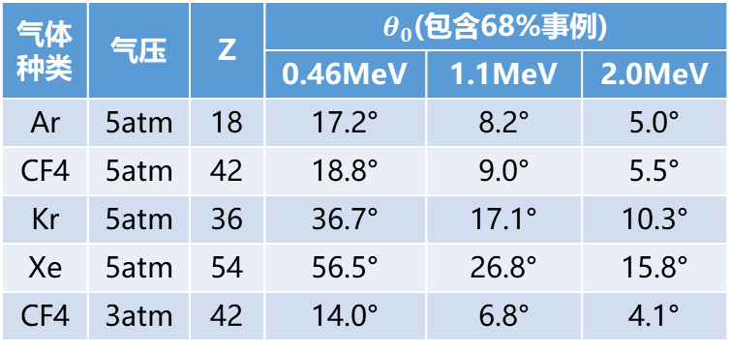
03
TPC气体选择与灵敏度优化
多次库伦散射对电子运动方向的影响
(5mm厚的气体)
对于单原子分子（如惰性气体）：
$$M=A, θ_{0}∝Z$$
对于多原子分子（如CF4）：
$$\frac{1}{X_{0}}=\sum_{i}{\frac{w_{i}}{X_{0}^{i}}}, w_{i}=\frac{a_{i}A_{i}}{M},$$
$$θ_{0}∝\sqrt{\sum_{i}{\frac{a_{i}A_{i}}{X_{0}^{i}}}}∝\sqrt{\sum_{i}{a_{i}Z_{i}^{2}}}$$
气体种类 | 气压 | Z | $θ_{0}$(包含68%事例)
 |  |  | 0.46MeV | 1.1MeV | 2.0MeV
Ar | 5atm | 18 | 17.2° | 8.2° | 5.0°
CF4 | 5atm | 42 | 18.8° | 9.0° | 5.5°
Kr | 5atm | 36 | 36.7° | 17.1° | 10.3°
Xe | 5atm | 54 | 56.5° | 26.8° | 15.8°
CF4 | 3atm | 42 | 14.0° | 6.8° | 4.1°
模拟结果与理论计算基本一致：
CF4的效率在康普顿能区大概是Ar的两倍，
多次散射的影响却和Ar接近
14

Slide 15
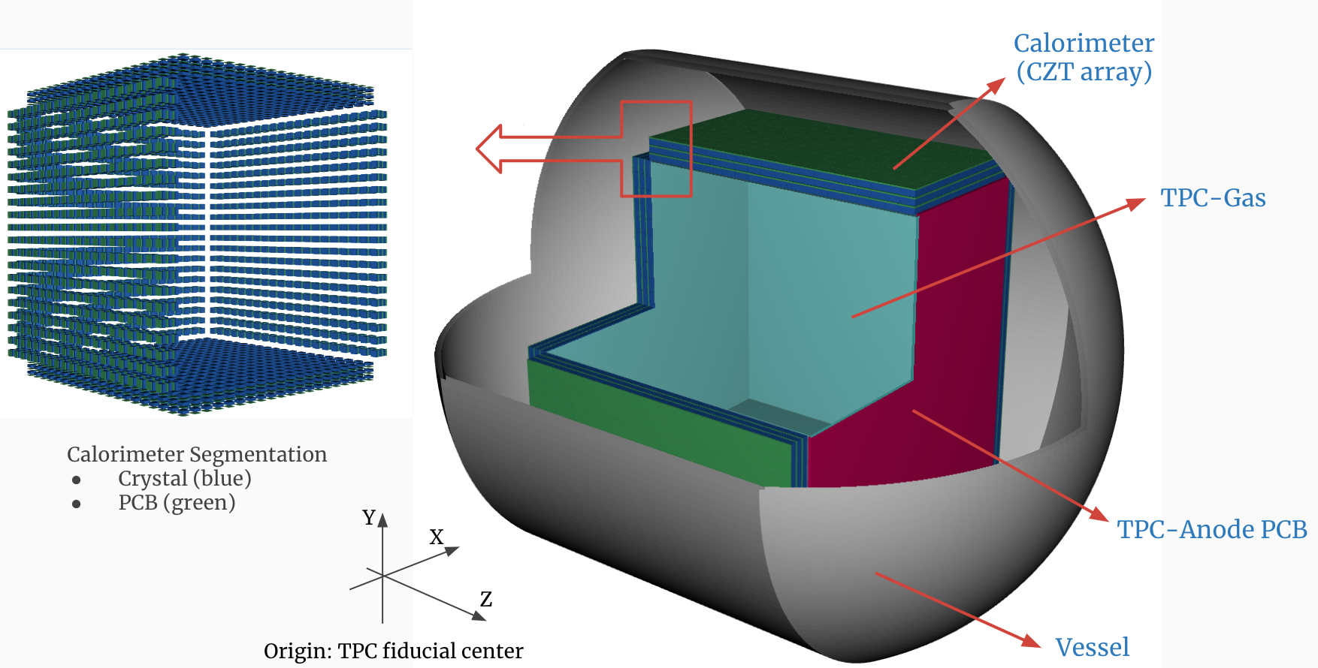
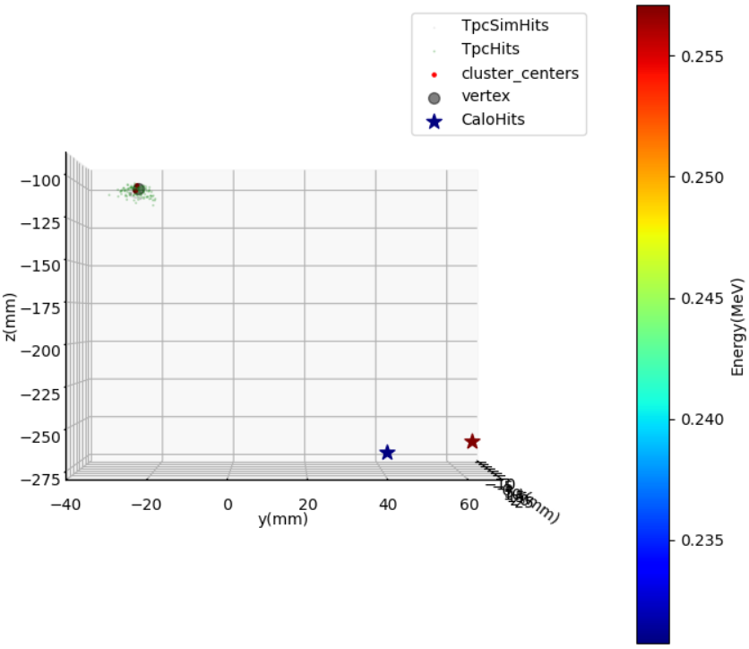
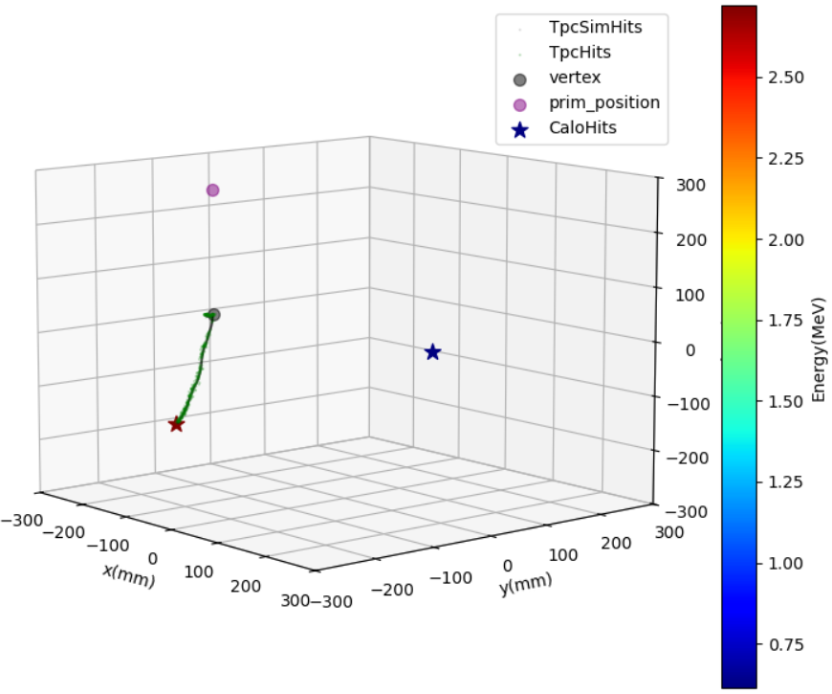
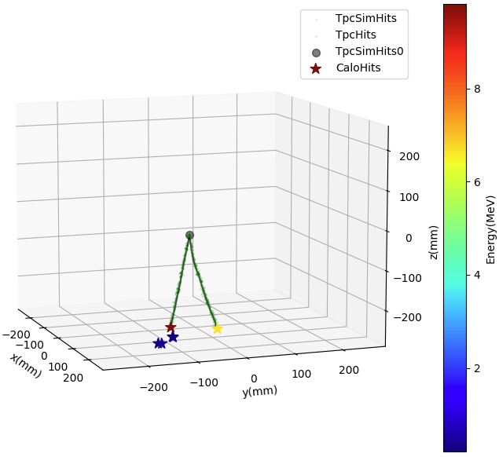
03
CF4气体下MeGaT性能评估
• 模拟在k4megat软件框架中进行，结合Garfield++模拟给出漂移速度、扩散系数、绝对电子透过率、雪崩涨落等数字化参数
• 模拟入射0.3-100MeV的γ射线连续谱，经过事例筛选分类和重建得到探测器整体性能
短径迹康普顿散射
<600keV
长径迹康普顿散射
600keV-10MeV
电子对产生
>10MeV
15

Slide 16
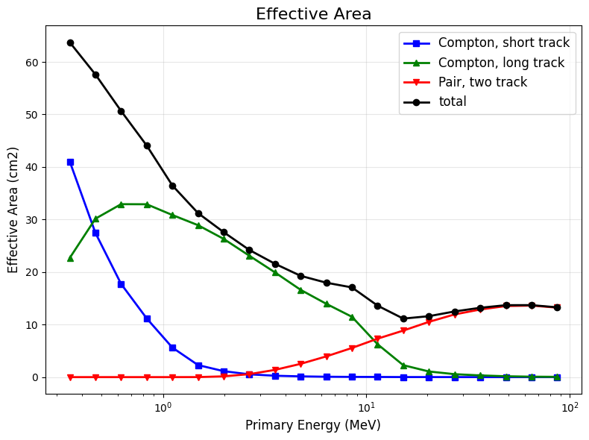
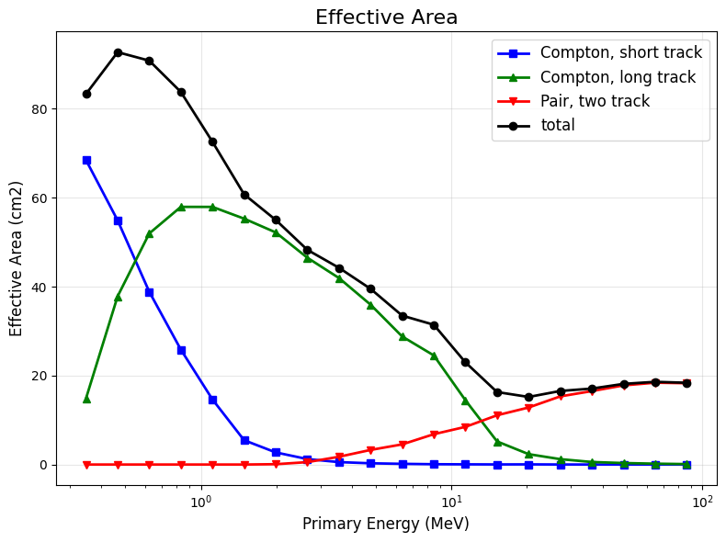
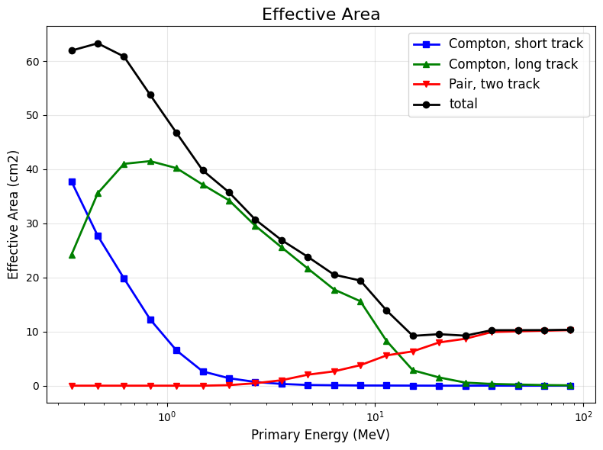
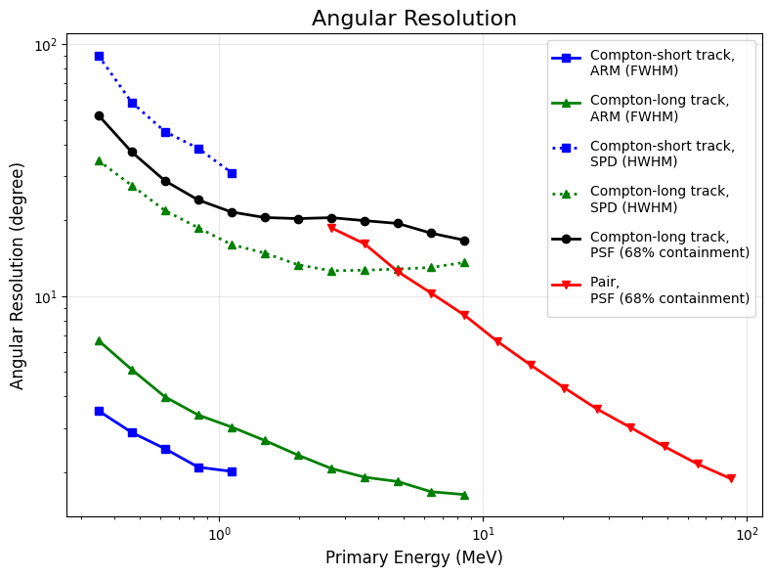
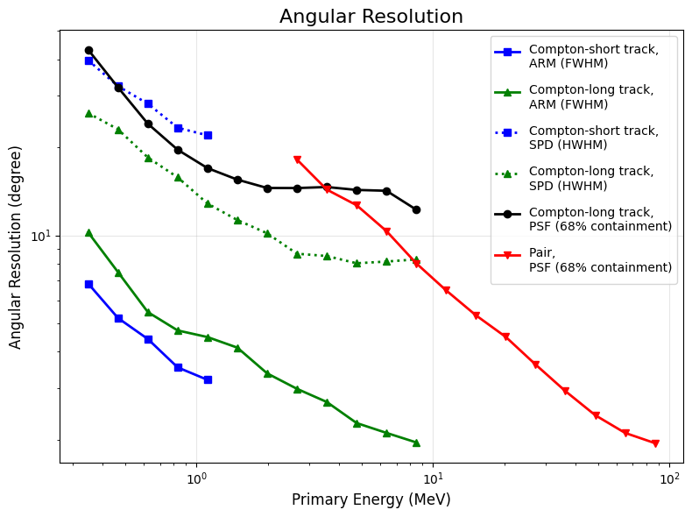
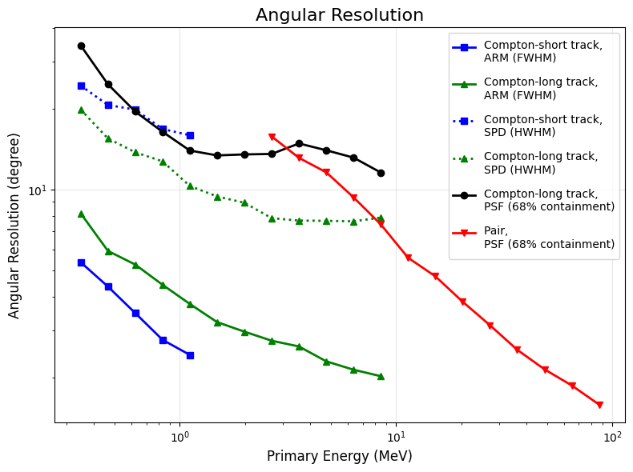
03
CF4气体下MeGaT性能评估——有效面积和角分辨
Ar, 5atm
40cm² @1MeV
CF4, 5atm
80cm² @1MeV
CF4, 3atm
50cm² @1MeV
Ar, 5atm
ARM: 2.8° @1MeV
SPD: 18° @1MeV
PSF: 22° @1MeV
PSF: 1.9° @100MeV
CF4, 5atm
ARM: 4.1° @1MeV
SPD: 13° @1MeV
PSF: 17° @1MeV
PSF: 1.9° @100MeV
CF4, 3atm
ARM: 3.4° @1MeV
SPD: 11° @1MeV
PSF: 14° @1MeV
PSF: 1.6° @100MeV
16

Slide 17
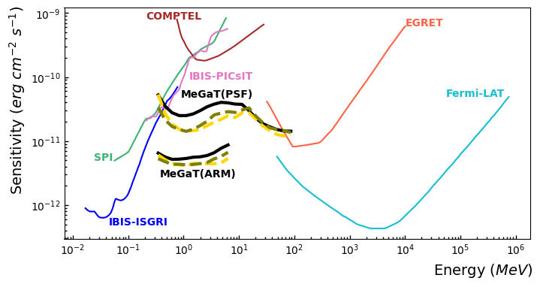
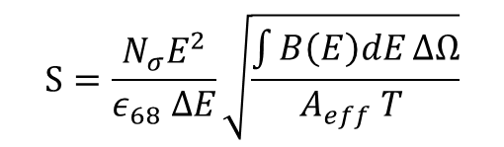

03
CF4气体下MeGaT性能评估——灵敏度
$$S=\frac{N_{σ}E^{2}}{ε_{68} ΔE}\sqrt{\frac{\int{B\left(E\right)dE}ΔΩ}{A_{eff} T }}$$
$N_{σ}$= 3σ, $T$ = 1yr
Ar, 5atm
CF4, 5atm
CF4, 3atm
• 总体而言，CF4的灵敏度明显优于Ar，能将1MeV附近的灵敏度再提升50%
• 3atm CF4在低能区灵敏度更优(角分辨影响>有效面积影响)，5atm CF4在中高能区灵敏度更优(角分辨影响<有效面积影响)
17

Slide 18
目录
01
MeV伽马探测背景介绍
02
MeGaT实验简介
03
TPC气体选择与灵敏度优化
04
探测器参数优化
05
总结

Slide 19
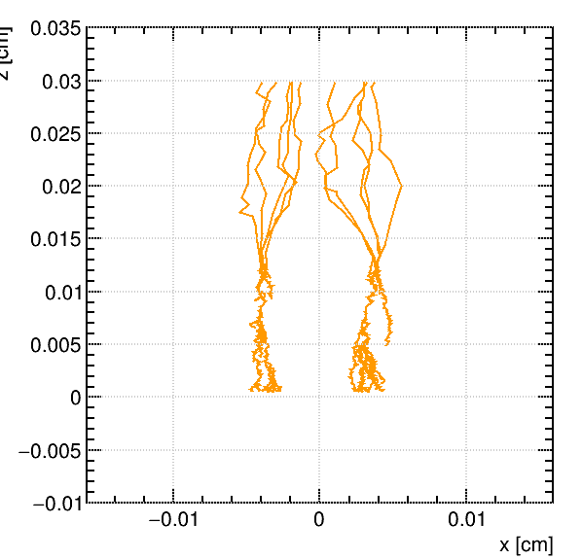
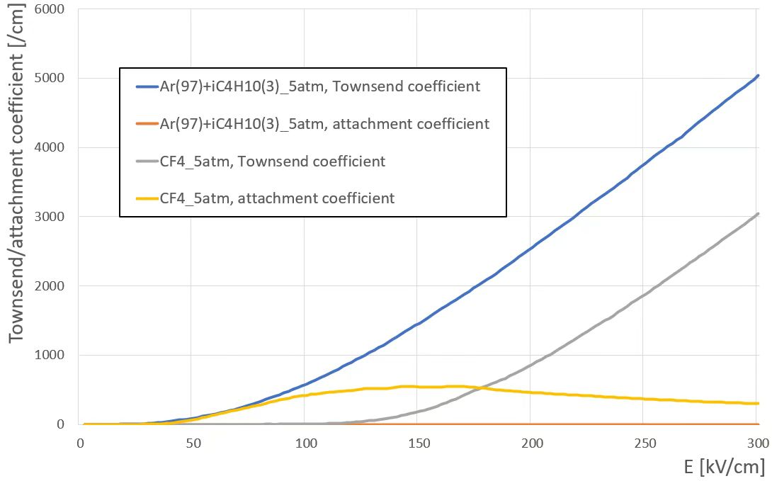
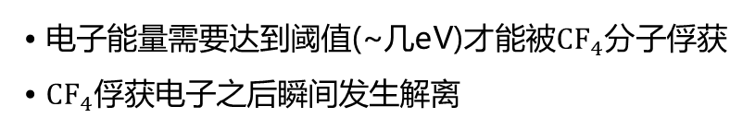
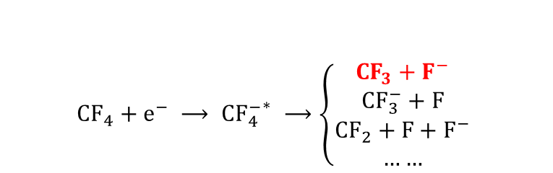
04
CF4的解离性吸附与探测器参数优化
电子吸附示意图
漂移区
漂移区
过渡区
雪崩区
雪崩区
$$CF_{4}+e^{−} ⟶ C{F_{4}^{−}}^{∗} ⟶\left\{\begin{aligned}CF_{3}+F^{−} \\ CF_{3}^{−}+F \\ CF_{2}+F+F^{−} \\ ……\end{aligned} \right.$$
CF4气体有一段吸附系数大于汤森系数的电场区间，电子在穿越这个过渡区域时很容易被吸附
过渡区发生的反应：解离性电子俘获（DEA）：
需要优化电场结构，尽可能减小CF4吸附效应的影响
• 电子能量需要达到阈值(~几eV)才能被$CF_{4}$分子俘获
• $CF_{4}$俘获电子之后瞬间发生解离
19

Slide 20
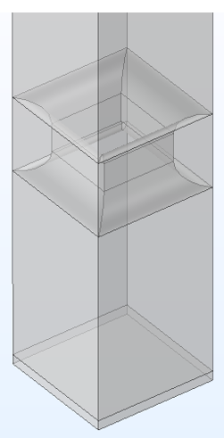







04
CF4的解离性吸附与探测器参数优化
丝网COMSOL建模示意图
开窗率：40%
漂移区
14μm
11μm
电子透过率
19μm
28μm
24μm
丝网
(最小单元)
32μm
雪崩区
阳极面
过渡区电场示意图
丝网
丝网目数(/英寸)
300目
500目
1000目
雪崩区
高目数丝网由于过渡区更小，对电子透过率有显著提升
20

Slide 21







04
高目数丝网Micromegas测试
相对电子透过率
能量分辨率(%)
目数：730目
开窗率：40%
厚度：15μm
工作气体：
Ar + 2.5% iC4H10
场强比
增益
增益
雪崩区电压
• 5bar下最优能量分辨率在18%左右
能谱三高斯拟合
(5bar, 690V)
21

Slide 22




04
高目数丝网Micromegas测试
工作气体：纯CF4
能量分辨率(%)
增益
相对电子透过率
场强比
雪崩区电压
增益
• 1bar下最优能量分辨率在23%左右
• 能量分辨率明显优于325目丝网Micromegas
能谱双高斯拟合
(1bar, 890V)
22

Slide 23
目录
01
MeV伽马探测背景介绍
02
MeGaT实验简介
03
TPC气体选择与灵敏度优化
04
探测器参数优化
05
总结

Slide 24
05
总结
• 新一代空间MeV伽马望远镜——MeGaT实验，致力于打开MeV伽马高灵敏度观测窗口
• 选择CF4作为TPC工作气体对于MeGaT实验更有优势，兼顾高探测效率和高角分辨，能将康普顿能区的灵敏度再提升50%；同时降低工作气压，简化机械结构
• 选择高目数丝网Micromegas作为TPC读出探测器可以有效减小CF4解离吸附的影响，提高探测器的能量分辨率
24

Slide 25
谢谢！
周锐
2026·7·23

Slide 26
backup

Slide 27








ARM-Angular Resolution Measure
SPD-Scatter Plane Deviation
PSF-Point Spread Function
Backup：三种角分辨的定义
1. $\vec{S}$: 真实的原初gamma的方向
2. $\vec{r}$: 重建的原初gamma的方向
3. $\vec{g}$: 重建的散射gamma的方向
4. $\vec{e}$: 真实的康普顿电子的方向
5. $\vec{e_{obs}}$: 重建的康普顿电子的方向
6. $θ_{energy}$: 根据重建出的散射gamma和电子的能量计算出的康普顿散射角
ARM: $θ$的误差，对应康普顿环的宽度
SPD: $φ$的误差，对应康普顿环的弧度
PSF: δ的误差
$$Δθ_{ARM}= \cos^{−1}\left(\vec{S}∙\vec{g}\right)−θ_{energy}$$
$$Δφ_{SPD}= \cos^{−1}\left(\frac{\vec{g}×\vec{S}}{\left|\vec{g}×\vec{S}\right|}∙\frac{\vec{g}×\vec{e_{obs}}}{\left|\vec{g}×\vec{e_{obs}}\right|}\right)$$

Slide 28












灵敏度的计算
定义信噪比S/N：
$$N_{σ}=\frac{N_{s}}{\sqrt{N_{b}}}$$
$$N_{σ}=\frac{N_{s}}{\sqrt{N_{s}+N_{b}}}$$
信号计数： $N_{s}=Φ A_{eff} T ΔE ε_{68}$
or
本底计数： $N_{b}=\int{B\left(E\right)dE}∙A_{eff} T ΔΩ_{68}$
$$Φ=\frac{N_{s}}{ε_{68}ΔEA_{eff}T}=\frac{N_{σ}\sqrt{N_{b}}}{ε_{68}ΔEA_{eff}T}$$
$$Φ=\frac{N_{s}}{ε_{68}ΔEA_{eff}T}=\frac{N_{σ}\sqrt{N_{b}+N_{s}}}{ε_{68}ΔEA_{eff}T}$$
$A_{eff}$：有效面积
$T$：有效观测时间
$ΔE：$能量bin宽
$Φ：$信号通量，单位为 $counts∙cm^{−2}∙s^{−1}∙keV^{−1}$
$B\left(E\right)：$本底通量，单位为 $counts∙cm^{−2}∙s^{−1}∙keV^{−1}∙sr^{−1}$
灵敏度： $S=E^{2}Φ= \frac{N_{σ} E^{2}}{ε_{68} ΔE}\sqrt{\frac{ΔΩ_{68}\int{B\left(E\right)dE}}{A_{eff} T }}$
问题： $ΔΩ$如何选取？圆还是圆环(圆弧)？
$ε_{68}通常$取68%
$ΔΩ_{68}$：得到68%信号时对应的立体角
$$ΔΩ_{68}=2π\left(1−\cos{θ_{68}}\right) ≈πθ_{68}^{2}=πσ_{θ}^{2}$$
$$ΔΩ≈\sin{\overline{φ}}∙2σ_{ARM}∙2σ_{SPD}$$
28

Slide 29






CF4模拟数字化参数设置
97%Ar + 3%iC4H10, 5atm
• 平均电离能：25.0 eV
• 横向扩散系数：266 $μm/\sqrt{cm}$
• 纵向扩散系数：197 $μm/\sqrt{cm}$
• 电子漂移速度：3.3 $cm/μs$
• (漂移区)吸附系数：0.0001
• 电子透过率：99%
CF4, 5atm
• 平均电离能：34.3 eV
• 横向扩散系数：119 $μm/\sqrt{cm}$
• 纵向扩散系数：116 $μm/\sqrt{cm}$
• 电子漂移速度：2.7 $cm/μs$
• (漂移区)吸附系数：0.0001
• 电子透过率：40%
CF4, 3atm
• 平均电离能：34.3 eV
• 横向扩散系数：124 $μm/\sqrt{cm}$
• 纵向扩散系数：115 $μm/\sqrt{cm}$
• 电子漂移速度：4.1 $cm/μs$
• (漂移区)吸附系数：0.0001
• 电子透过率：60%
29

Slide 30



325目测试结果(Ar)
energy resolution(%)
Counts
ADC channel
96.5%Ar+3.5%iC4H10气体能谱
（5bar，660V，增益~2200）
gain
(325目) Micromegas高气压测试
不同气压下能量分辨率随增益的变化
（工作气体：96.5%Ar+3.5%iC4H10）
• 先用现有的325目Micromegas进行了测试
• 96.5%Ar+3.5%iC4H10，1-5bar，最优能量分辨率：20%-22%
30

Slide 31




325目测试结果(CF4)
Counts
Counts
energy resolution(%)
ADC channel
ADC channel
纯CF4气体能谱
（1bar，840V，增益~2000）
纯CF4气体能谱
（2bar，1210V，增益~1600）
Counts
gain
• 纯CF4，1bar，最优能量分辨率~31%
• 纯CF4，2bar，最优能量分辨率~57%
• 纯CF4，3bar，增益一千就开始打火，此时能量分辨率~100%
ADC channel
纯CF4气体能谱
（3bar，1500V）
31

Slide 32




640目丝网探测器测试结果(Ar)
增益
相对电子透过率
能量分辨率(%)
场强比
雪崩区电压
增益
• 高目数丝网探测器达到最高透过率时的场强比显著变高
• 探测器的最大增益表现不佳，可能与制作过程中的失误有关（压网时没有放置硅胶垫）
• 最优能量分辨率在20%左右（1bar）
能谱三高斯拟合
(5bar, 700V)
32

Slide 33







640目丝网探测器测试结果(CF4)
增益
相对电子透过率
能量分辨率(%)
场强比
雪崩区电压
能谱双高斯拟合
增益
影响能量分辨率的因素主要有：
• 原初电离
• 电子吸附
• 雪崩涨落
（1bar，900V，增益~4000）
（1bar，1010V，增益~60000）
（2bar，1300V，增益~2000）
（3bar，1710V，增益~2000）
• 高气压下偏离高斯分布，拟合结果不准确
33

Slide 34
TPC内各区域主要反应
漂移区（电子能量<1eV ）：
电离+解离：
$$CF_{4} ⟶ CF_{4}^{+}+e^{−} ⟶ CF_{3}^{+}+F+e^{−}$$
• $CF_{4}^{+}$不稳定，在一瞬间发生解离
• TPC中的阳离子主要为$CF_{3}^{+}$
过渡区（电子能量~几eV ）：
解离性电子俘获（Dissociative Electron Attachment, DEA）：
$$CF_{4}+e^{−} ⟶ C{F_{4}^{−}}^{∗} ⟶\left\{\begin{aligned}CF_{3}+F^{−} \\ CF_{3}^{−}+F \\ CF_{2}+F+F^{−} \\ ……\end{aligned} \right.$$
• 电子能量需要达到阈值才能被$CF_{4}$分子俘获
• $CF_{4}$俘获电子之后瞬间发生解离
雪崩区（电子能量~几十eV ）：
除电离和DEA外还有自由基聚合反应：
$$CF_{3}+CF_{3} ⟶ C_{2}F_{6}$$
$$CF_{3}+CF_{2} ⟶ C_{2}F_{5}$$
• 在雪崩区反应剧烈，会产生大量$CF_{x}$自由基
• 自由基结合后会产生氟碳聚合物，沉积在探测器表面使其老化
• 如果存在杂质（$H_{2}O$、 $O_{2}$等），中性$F$原子会与其生成$HF$、${COF}_{2}$等，腐蚀探测器
目前的解决方案：通气时先纯化，减少杂质
34

Slide 35



各种气体的吸附系数和汤森系数(5atm)

Slide 36


